Slide 1
Demonstrace artikulačních bodů a mostů
Jiří Šotola (xsotol02)
Marek Dančo (xdanco00)

Slide 2
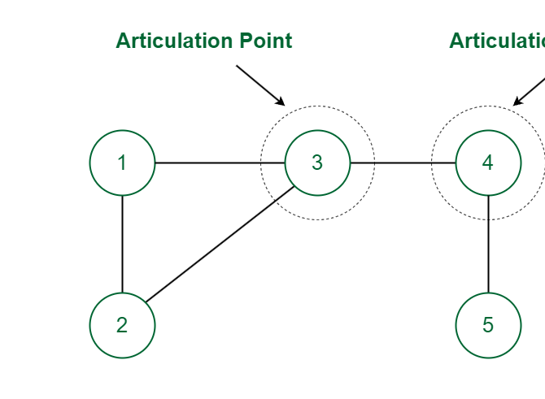
Význam
Artikulační body
  vrchol, který při odstranění způsobí, že graf přestane být souvislý
Mosty
  hrana, která při odstranění rozdělí graf na více komponent

Slide 3
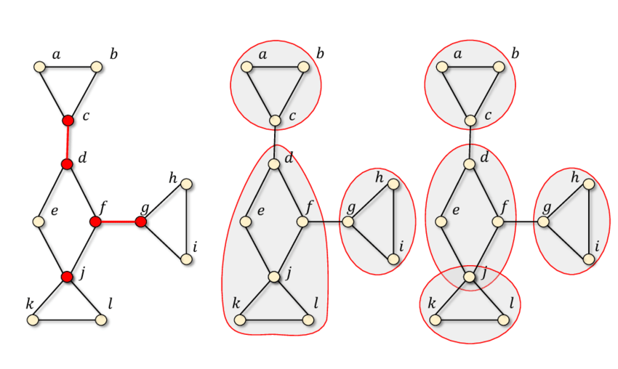
Praktické použití
V počítačových sítích mohou být mosty identifikovány jako kritické spoje, které by u výpadku rozdělil síť na nekomunikující části.
V dopravě mohou artikulační body představovat klíčové uzly, u kterých by jejich uzavření by narušilo propojení mezi regiony.

Slide 4
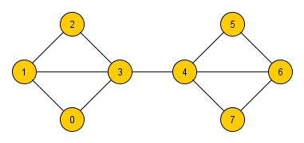
Řešení
Tarjanův algoritmus (1972)
Založen na DFS
Algoritmus identifikuje tyto prvky pomocí konceptů doby objevení, minimálního dosažitelného času a počtu nezávislých dětí.
Složitost 0( E + V)

Slide 5
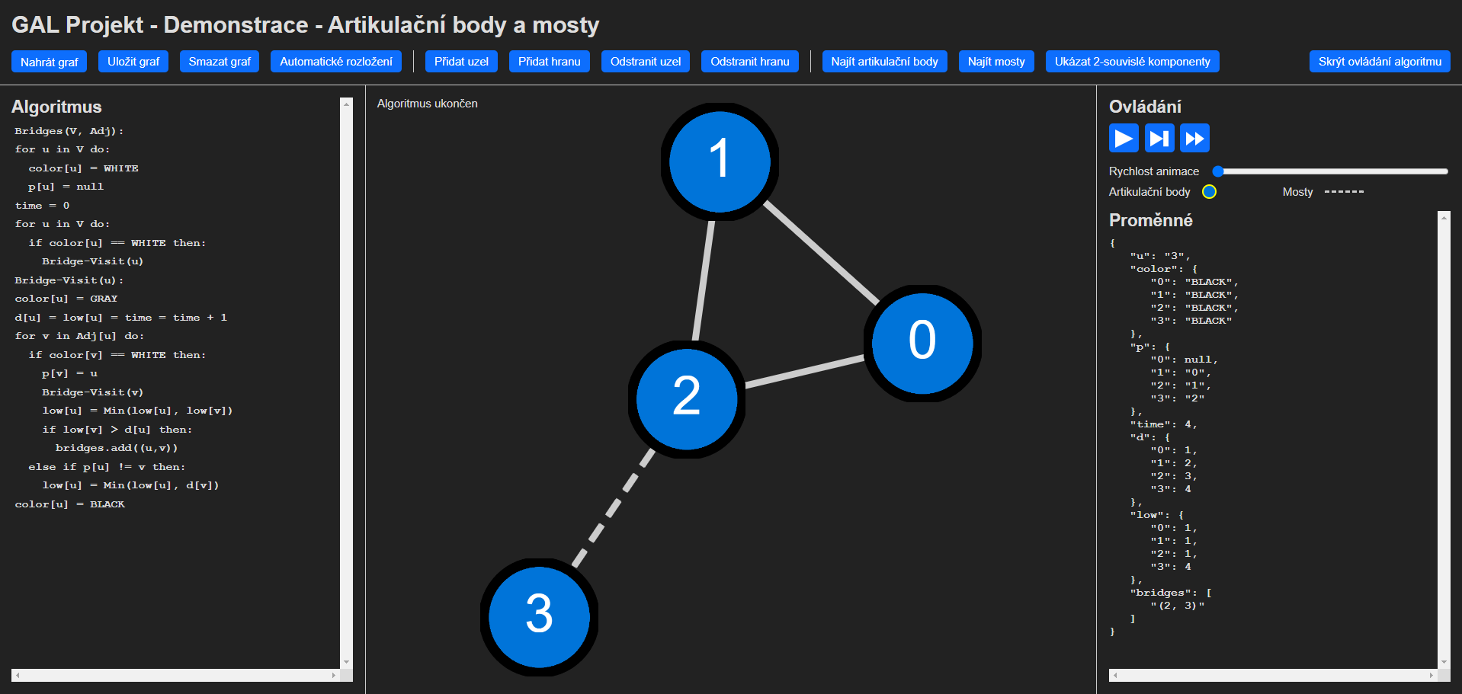
Příklad
Webová aplikace
Založená na cytoscape.js
index

Slide 6
Děkuji za pozornost!

